Slide 1
Методический подход к интегральной оценке удельного веса страны в общемировом потоке публикаций по данным Web of Science и Scopus
С.Л. Парфенова, И.В. Михайленко, В.Н. Долгова, К.А. Безроднова
конференция НЭИКОН,
апрель 2018 г.

Slide 2
Чем обусловлена необходимость разработки методического подхода к расчету совокупного числа и удельного веса публикаций по данным Web of Science и Scopus?
Использование данного подхода позволит:
а) поменять существующие стереотипы межстрановых сопоставлений, так как нивелирует предпочтение той или иной страны в выборе научных журналов, индексируемых в базах данных Web of Science и Scopus;
б) соединить глобальные публикационные потоки и дифференцировать их на уровне стран, решив проблему выбора лучшей навигационной системы для проведения наукометрических измерений.

Slide 3
Методический подход к расчету совокупного числа и удельного веса публикаций по данным Web of Science и Scopus
N =${(X}_{w }+ {Y_{S})+Z}_{ws}$
$Z_{ws}$ - число научных статей
страны, одновременно
индексируемых
в Web of Science и Scopus
$$X_{w }{(W}_{w })$$
число научных
статей страны (мира), индексируемых
в Web of Science
(без дублирования
в Scopus)
$Y_{S}$ ${(S}_{S })$
число научных статей
страны (мира),
индексируемых
в Scopus
(без дублирования
в Web of Science)
$$Z_{ws}$$
Д =$\frac{N}{{(W}_{w }+S_{S })+ R_{ws}}∗100$
$R_{ws}$ - число научных статей
в мире, одновременно
индексируемых
в Web of Science и Scopus

Slide 4
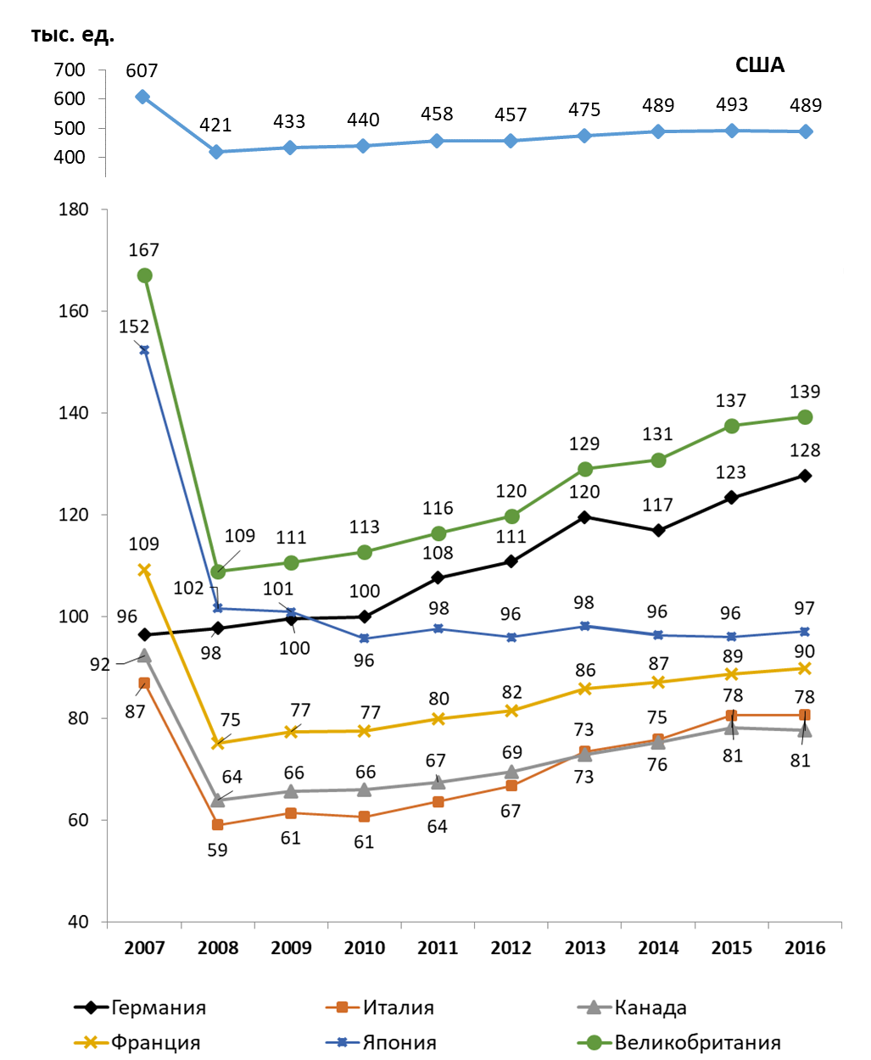
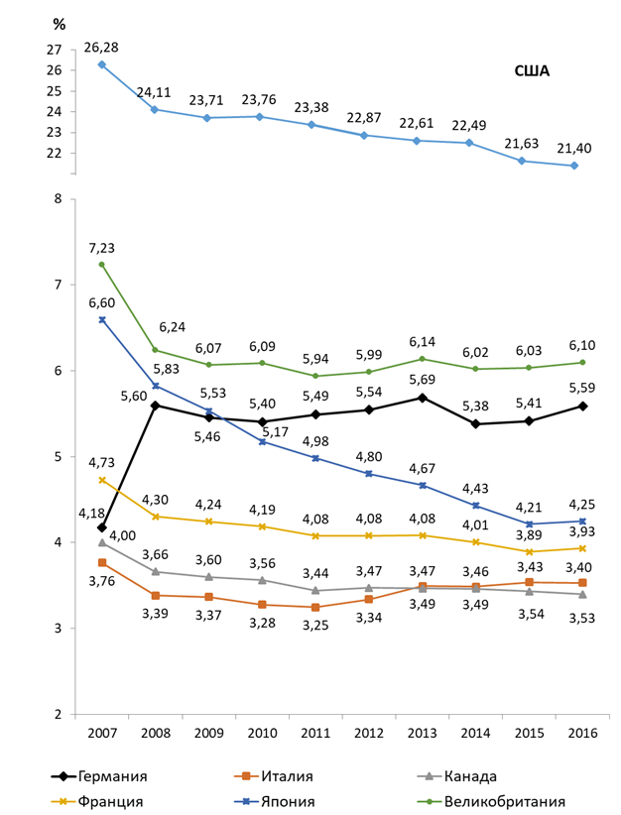
Удельный вес и число научных статей стран G7 по данным Web of Science и Scopus (дата обращения – февраль 2018 г.)

Slide 5
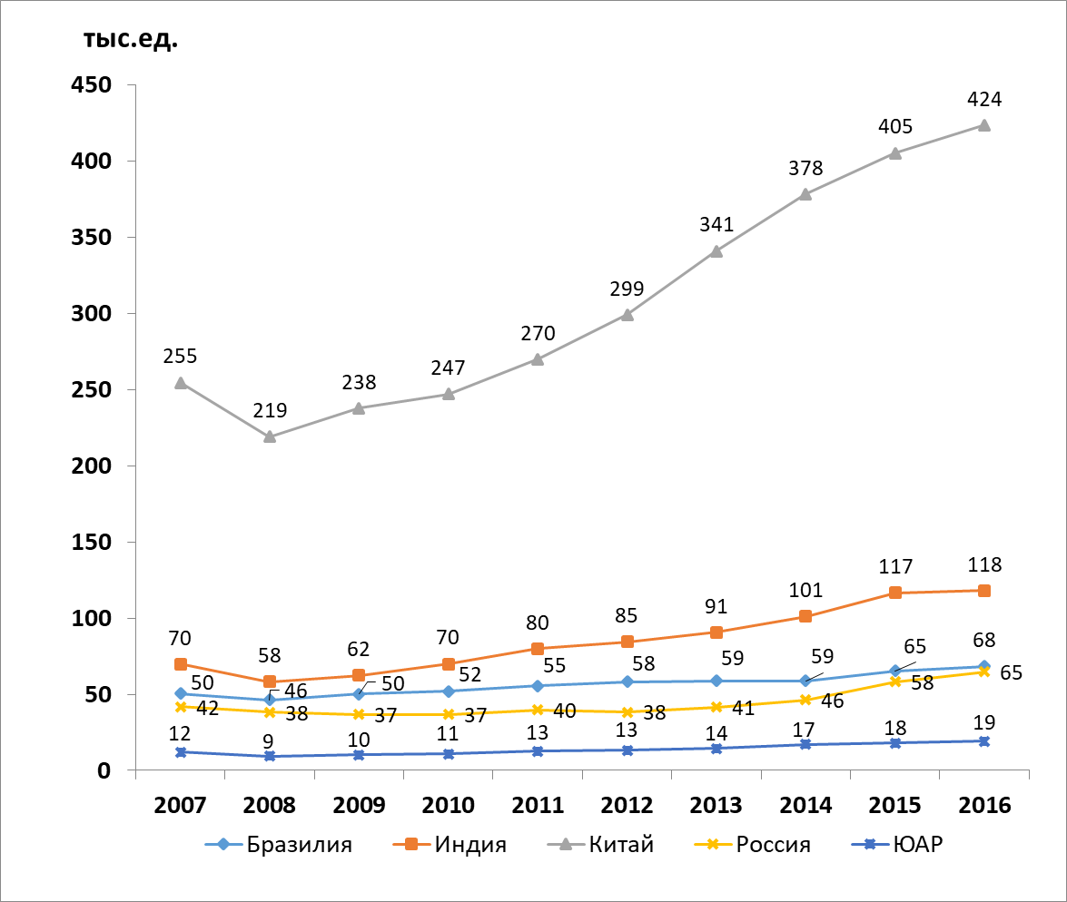
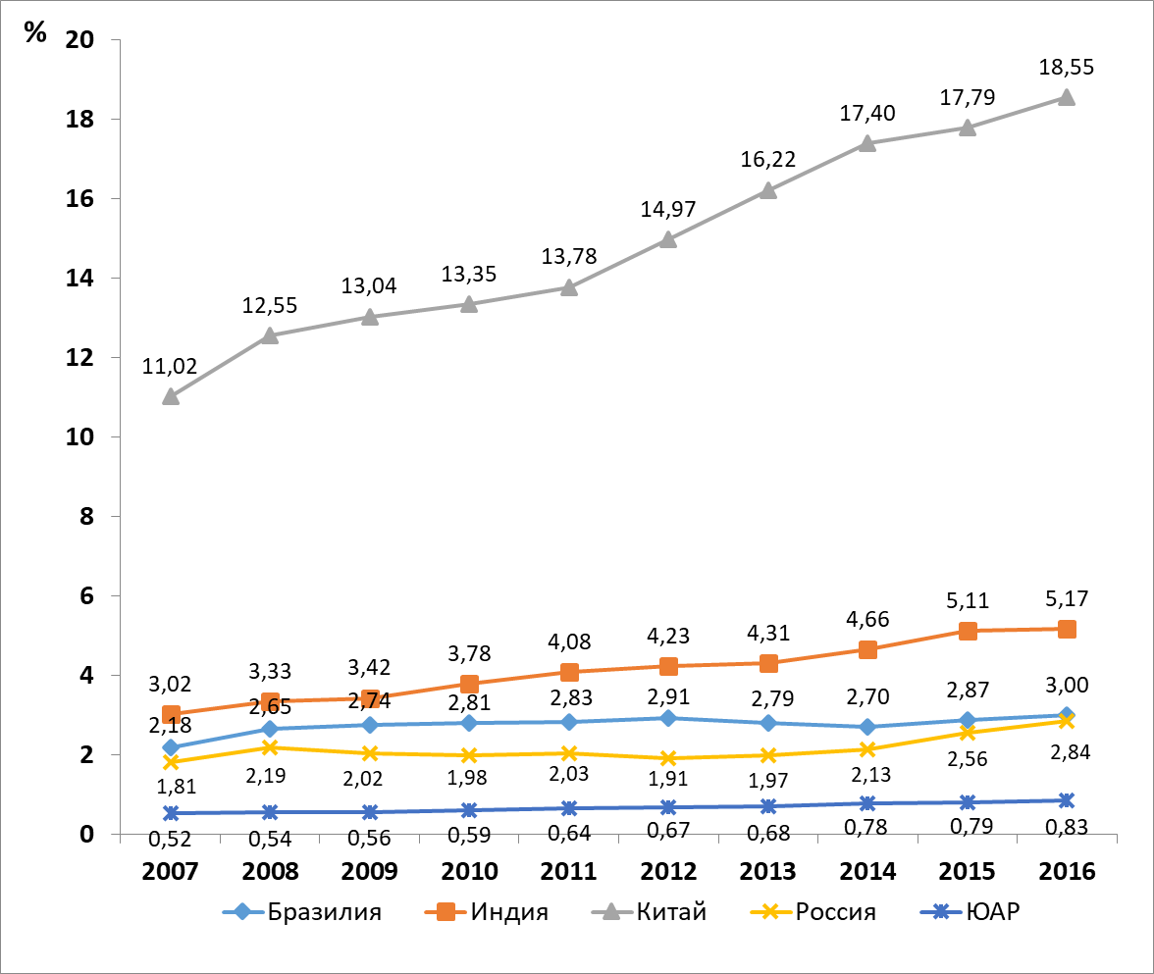
Удельный вес научных статей стран BRICS по данным Web of Science и Scopus за период 2007-2016 гг. (дата обращения – февраль 2018 г.)

Slide 6
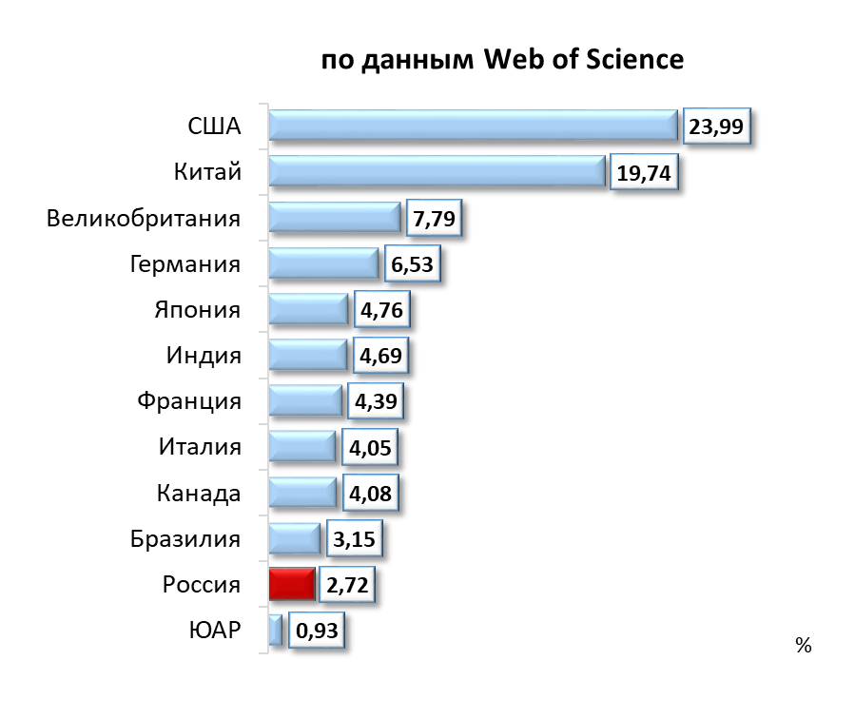
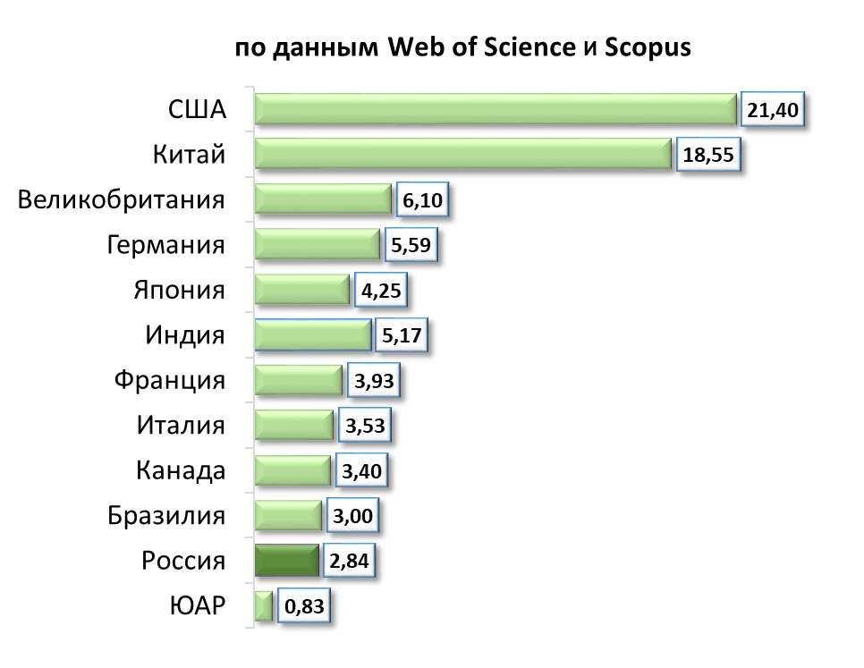
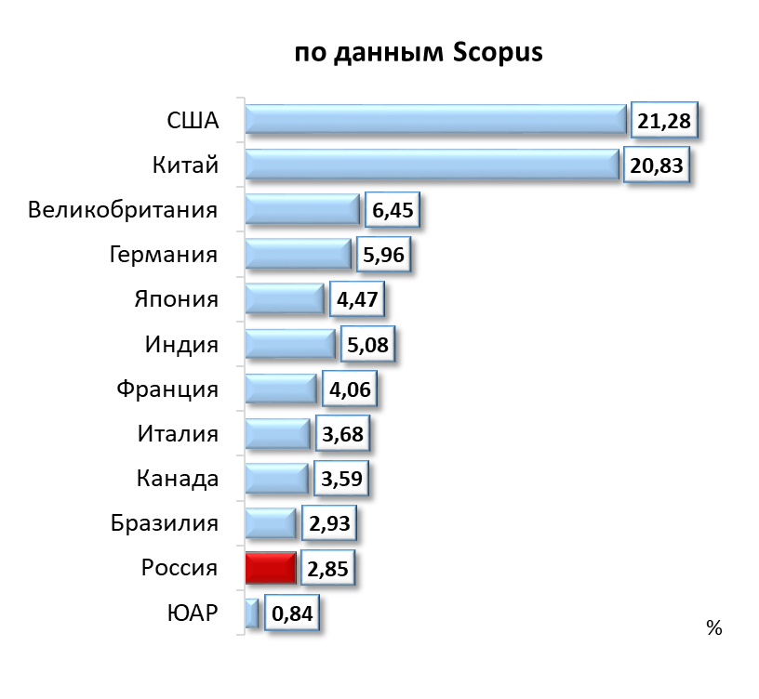
Удельный вес научных статей по странам G7 и BRICS за 2016 г. (дата обращения – февраль 2018 г.)

